Slide 1
CLEAN WATER – ein „Campaign 100“ Projekt
CLEAN WATER
in
Tadschikistan,
dem Land der Berge
Zusätzliche Infos: siehe Notizblätter

Slide 2
Clean Water im Rahmen der "Campaign 100"
Warum Tadschikistan?
DEWATS DEcentralised WAter Treatment System
Unsere Partner
Rollout, Übergaben
Stand der Sammlung – neues Ziel
Weitere Informationen

Slide 3
Projekt im Rahmen der "Campaign 100"
Was ist die "Campaign 100"?
Vom LCIF lanciert zum 100-jährigen Jubiläum von Lions International
Ziel der internationalen Kampagne ist, von 2020 – 2022 weltweit USD 300 Mio. für Hilfsprojekte zu sammeln
Alle Lions Clubs sind aufgerufen, sich engagiert zu beteiligen
Der MD 102 Schweiz – Liechtenstein setzt sich mit CHF 2 Millionen für die Verbesserung der sanitären Situation in Tadschikistan ein
Dies entspricht einem Sammelziel von ca. CHF 180 pro Club-Mitglied
Clubs, die dieses Sammelziel erreichen, haben Anrecht auf einen Melvin Jones Award, um damit bspw. ein besonders verdientes Clubmitglied zu ehren
Zielerreichung Ende 2021: Weltweit ca. 80%, Schweiz ca. 45%

Slide 4
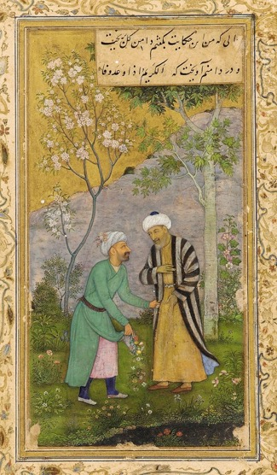
«Das harte Land der Berge
hat mein weiches Herz
geschaffen»
Loiq Scherali 1941-2000

Slide 5
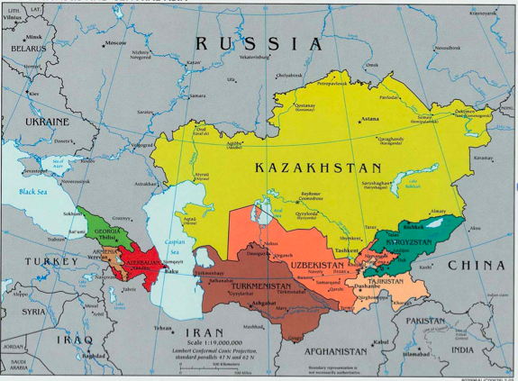
Tadschikistan und seine Nachbarn

Slide 6
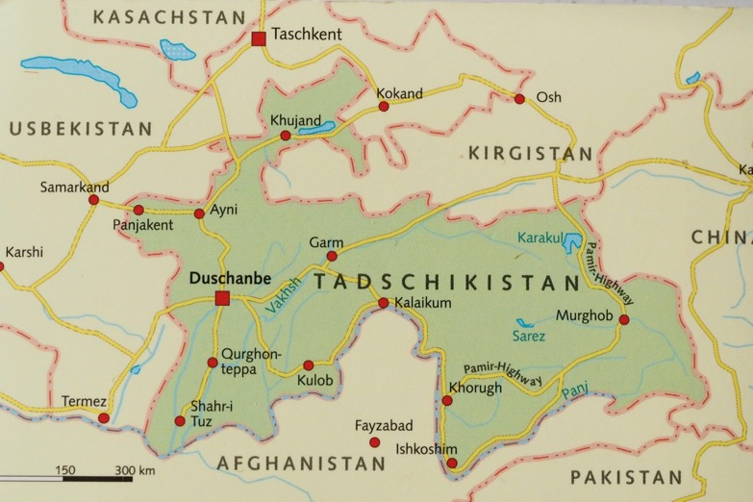
Tadschikistan – im Westen Landwirtschaft ...
Notes:
Die meisten Bewohner leben im westlichen Teil des Landes, nur wenige im Osten, am Rande und in den Tälern des Pamir-Gebirges
Südlich Duschanbe werden Baumwolle, Kartoffeln und Gemüse angepflanzt, da kann es bis 50 Grad heiss werden
80% der Felder müssen bewässert werden

Slide 7
... im Osten das Pamirgebirge
Notes:
Höchster Berg ist der Pik Somoni, 7495 m.ü.M

Slide 8
Schweiz – Tadschikistan
 | Schweiz | Tadschikistan
Staatsform | Föderative, direkte Demokr. | Präsidiale Republik
Staatsgründung / Unabhängigkeit | 1291 | 1991
Einwohner (2016) | 8’418’000 = 204 pro km2 | 8’735’000 = 61 pro km2
Fläche | 41’285 km2 | 143’100 km2
Gebirge | 70% | 93%
bewirtschaftbare Fläche | 30% (ca. 12’000 km2) | 7% (ca. 10’000 km2)
Seen | 1500 | 2000
Hauptstadt | Bern (1848) | Duschanbe (1924)
Einwohnerzahl | 142’479 (2017) | 780’000 (2016)
Bruttoinlandsprodukt | 660 Mia USD (2016) | 6.95 Mia USD (2016)
BIP pro Kopf | 78’800 USD (2016) | 786 USD (2016)

Slide 9
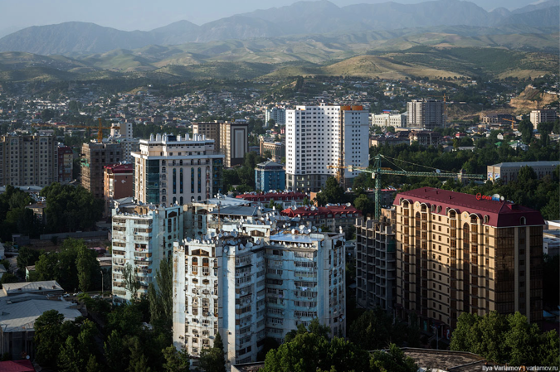
Duschanbe – Hauptstadt
780‘000 Einwohner
800 m.ü.M.
Notes:
Duschanbe ist stark russisch geprägt: Hochhäuser, Plattenbauten etc.
DEZA, W. Roos: Im Quartier hingegen, in dem ich hier in Duschanbe lebe, sind Wasser- und Stromversorgung mehr oder weniger durchgehend robust.

Slide 10
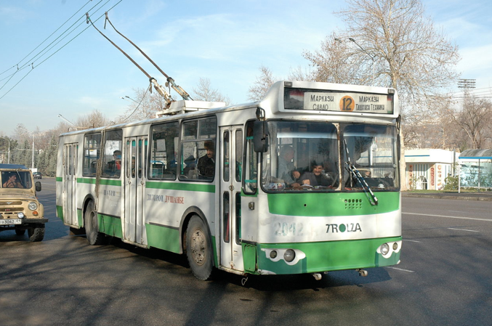
Duschanbe – ö.V.
Internat. Flughafen • Private Minibuslinien (Marschrutkas)
Trolley • Eisenbahn nach Usbekistan, primär für Güter

Slide 11
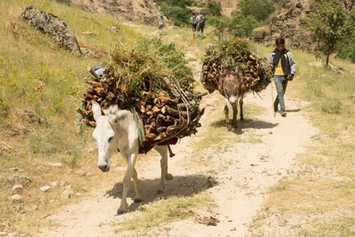
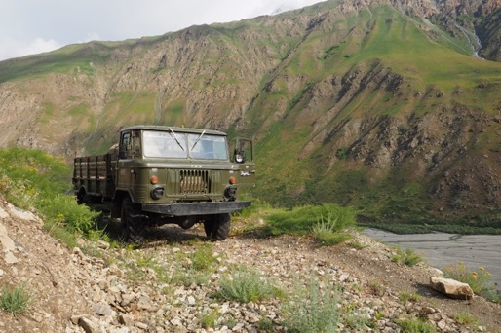
Transportmittel auf dem Lande ...
Notes:
GAZ 66 und Betriebsanleitung:

Slide 12
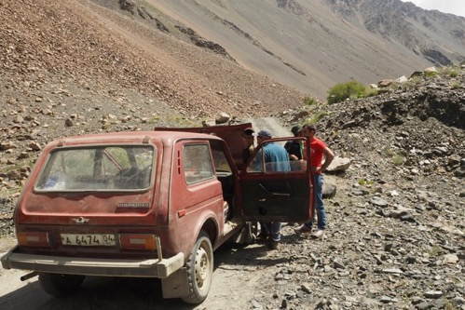
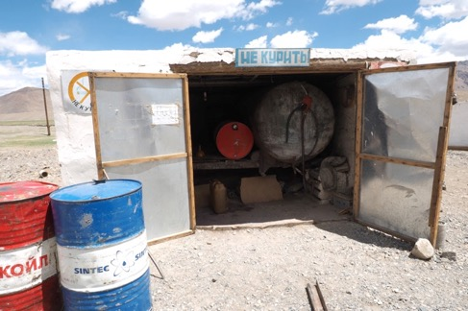
... vielfältig und an die Umgebung angepasst
Tankstelle
Notes:
Ein MIWA und eine Tankstelle

Slide 13
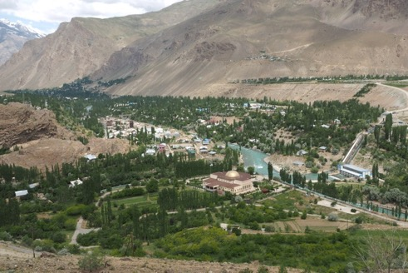
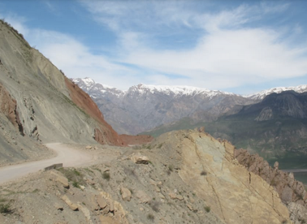
„Ballungszentren“ gibt’s wenige ...
Khujand – 170‘000 Einwohner, zweitgrösste Stadt, Provinzhauptstadt
Khorugh – 30‘000 Einwohner, Hauptstadt eines autonomen Gebiets
Strasse Duschanbe – Khorugh
Notes:
Khourugh: Aga Kahn unterstützt die mehrheitlich ismaelitischen Pamiri mit seiner Stiftung Bildung und Gesundheitswesen

Slide 14
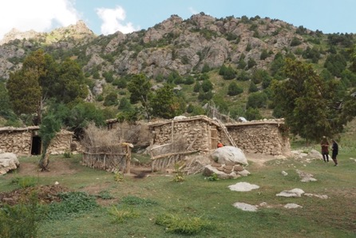
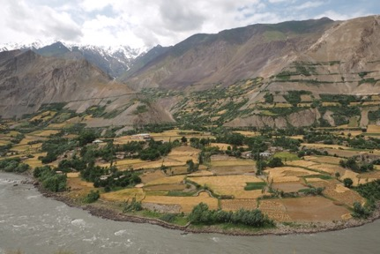
... jedoch viele, verstreut liegende Siedlungen ...
Notes:
Links: Sommerdorf analog zu unseren bestossenen Alpen
Rechts: jenseits des Panj liegt Afghanistan, die Felder sehen in Tadschikistan aber gleich aus

Slide 15
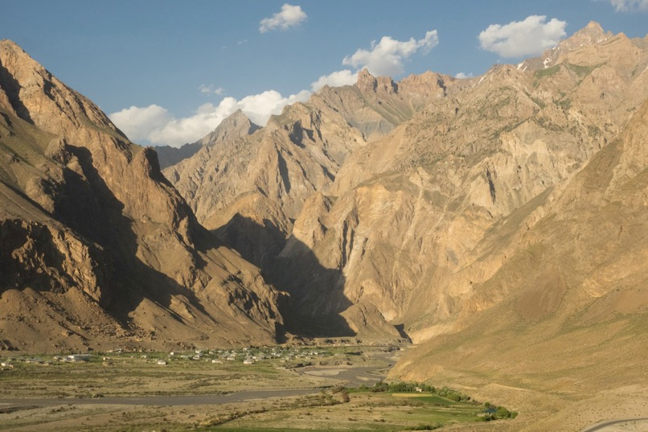
... in rauer Umgebung ...

Slide 16
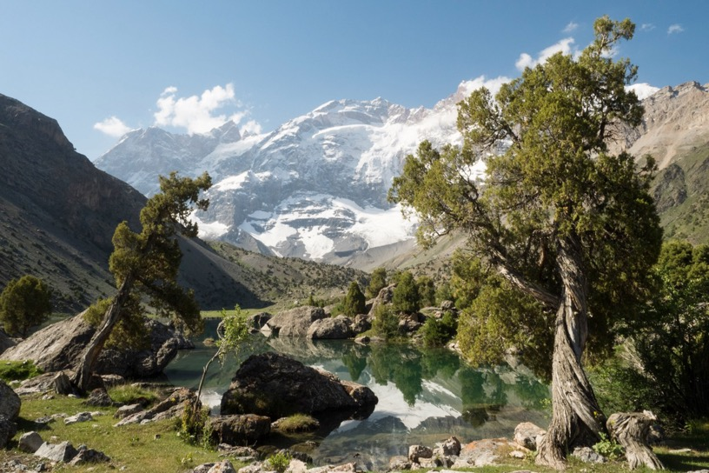
... die Landschaft vielfältig und grossartig ...

Slide 17
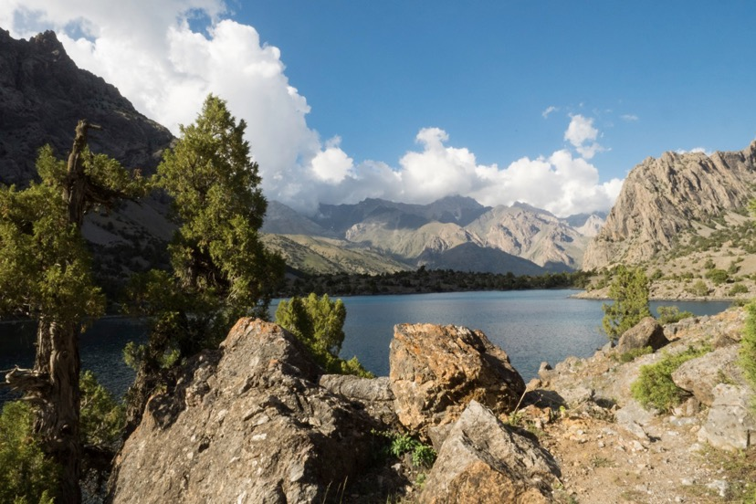
... der Schweiz nicht unähnlich ...

Slide 18
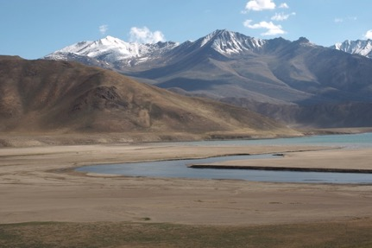
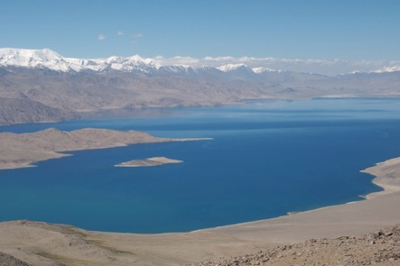
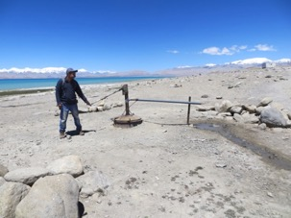
... oft aber scheinbar endlos
Grundwasser aus der Pumpe
Notes:
Rechts-oben: Grenzfluss Panj
Links-unten: Karakul-See im NE Tadschikistans, 380 km², 3900 m.ü.M

Slide 19
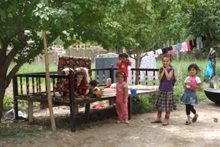
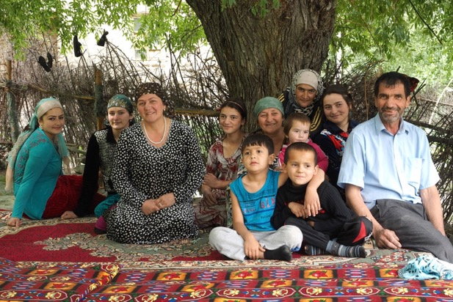
Die Bewohner ...
Der Taptschan – die erhöhte Sitz-, Ess- und Schlafstätte im Freien
Notes:
Erhöht, damit die Mäuse nicht mit-essen

Slide 20
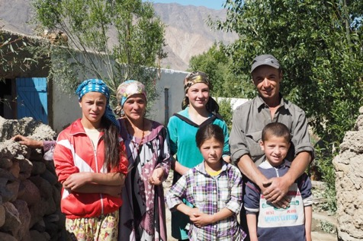
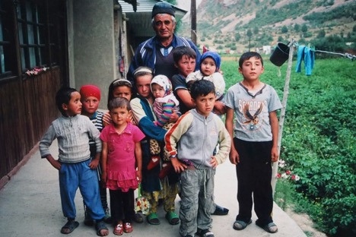
... leben in mehreren Generationen zusammen
Dorflehrer mit seinen Enkeln

Slide 21
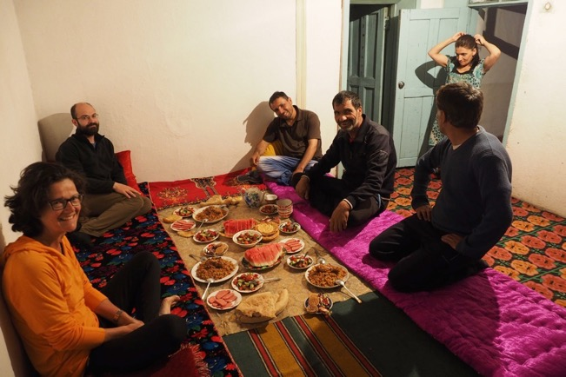
Sie leben mehrheitlich in einem Raum
Das Essen ist vielfältig, Brot fehlt bei keiner Mahlzeit
Gegessen wird auf Teppichen, zum Schlafen werden Matten ausgebreitet
Notes:
Ein einfaches Essen: Brot, Plov (Reis, Karotten, Fleisch), Melone , Gurken-Tomaten-Salat

Slide 22
Wovon lebt Tadschikistan?
Export von Aluminium und Elektrizität (Nurek-Staudamm)
Rücküberweisungen der in Russland lebenden knapp 1 Million zählenden Auslandstadschiken machen knapp 50 % der Wirtschaftsleistung aus
Vom Bergbau, der Metallverarbeitung und der Landwirtschaft
Landwirtschaft bleibt ein wichtiger Wirtschaftszweig (Selbstversorger), trägt jedoch wenig zum BIP bei

Slide 23
Was fehlt Tadschikistan, woran krankt das Land?
Wirtschaftsleistung: Tadschikistan ist eines der ärmsten Länder der Welt
Demokratische Präsidialrepublik (auf dem Papier), repressiv, mit korrupter Verwaltung: Wenige haben Macht und Geld
Ausserhalb von Duschanbe ist die Wasser- und Stromversorgung nicht sichergestellt – Abwässer versickern
Zweithöchste Rate an Durchfallerkrankungen, neunthöchste durchfallbedingte Todesrate weltweit
Rückständige Gesundheitsversorgung

Slide 24
Was macht dieses Land aus
Seine liebenswürdigen, gastfreundlichen Menschen
In vielen Dörfern leben sie einfach, ohne Elektrizität und ohne fliessendes Wasser (und wenn, dann mit nur einem „Brünneli“)
Autos und einfache Maschinen (so sie solche haben) reparieren sie mit einfachsten Mitteln
Seine grossartige, weitgehend unberührte Natur
Die sprachlich, kulturell und ethnisch enge Verwandtschaft mit den Persern – Landessprache ist Farsi

Slide 25
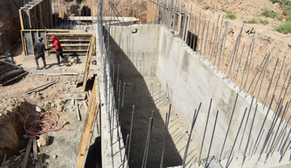
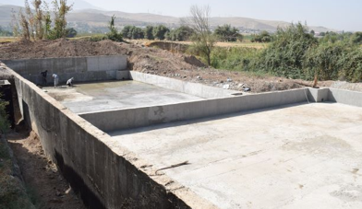
Wer hilft
WHO, UNICEF, DEZA, SECO, HELVETAS, GIS und weitere fördern seit Jahren Projekte in Tadschikistan, u.a. zur Versorgung der Bevölkerung mit sauberem Trinkwasser
Schweizer Hausärzte und Chirurgen unterstützen lokales medizinisches Personal und bilden es aus
Und wir LIONS helfen, mit CLEAN WATER
Notes:
DEZA, W. Roos:
DEZA setzt in Tadschikistan ein umfangreiches bilaterales IZA (Internationale Zusammenarbeit) Programm um, welches Teil der regionalen Strategie für Zentralasien ist: https://www.eda.admin.ch/deza/de/home/laender/zentralasien.html: Das Schweizer Engagement setzt sich für einen friedlichen, sozialen und wirtschaftlichen Übergang ein und unterstützt öffentliche und private Einrichtungen darin, wirksame Dienstleistungen für alle zur Verfügung zu stellen. Des Weiteren werden Kunst, Musik und Theater – von traditionell bis modern – gefördert. Bei allen Aktivitäten der Schweiz werden die Aspekte Gouvernanz, Gleichberechtigung der Geschlechter und soziale Inklusion speziell berücksichtigt
Oxfam ist Umsetzungspartner eines unserer „Rural Water Supply and Sanitation“ Projekte. Es handelt sich dabei um ein Mandat, das die DEZA gemäss WTO-Regeln ausgeschrieben und an Oxfam vergeben hat. Wir stehen in der dritten und letzten Phase des Projektes (Sommer 2018 – 2022) Anmerkung PS: Oxfam (in Tadschikistan gut etabliert) unterstützte BORDA in der Frühphase des Lions DEWATS-Projekts CLEAN WATER und unterstützt BORDA weiterhin (Kontakte zu Regierungsstellen)
Als offizielle Schweizervertretung haben wir eine gute Zusammenarbeit mit den Behörden. Unsere Arbeit und die Art der Interaktion wird von unseren Partnern sehr geschätzt
Wie beurteilen Sie die Versorgungssicherheit (Elektrizität und Wasser): Das kommt sehr darauf an, wie Sie den geographischen Fokus genau setzen. Es gibt nach wie vor Dörfer, die ohne fliessendes Wasser durchkommen müssen. In gewissen Gegenden sind nach wie vor täglich Stromunterbrüche zu beklagen. Im Quartier hingegen, in dem ich hier in Dushanbe lebe, sind Wasser- und Stromversorgung mehr oder weniger durchgehend robust.
DEZA, R. Chenevard (Auszug aus Interview vom 28. Januar 2020):
Wie lange beschäftigen sie sich bereits mit Tadschikistan? Seit fünf Jahren.
Was macht Tadschikistan für Sie so interessant? War es eine gute Wahl für die DEZA-Region? Die Menschen vor Ort, ihr Sinn für Gastfreundschaft sowie die hochkompetenten Kollegen vor Ort. Dann gibt es natürlich noch die geopolitische Lage und die Geschichte der Region: die russischen und chinesischen Einflüsse, die neue Seidenstraße. Faszinierend. Im Prinzip werde ich mich mit dem Wasser-Portfolio befassen: Trinkwasser, Abwasserentsorgung, Bewässerung, Energie, Industrie, Biodiversität (und weitere)
Was ist das Besondere und war das Typische in Tadschikistan? TJ ist das ärmste Land in der Region. Sein Bruttovolkseinkommen entspricht etwa dem des Kantons Schaffhausen. Es ist ein Land von der Grösse der Schweiz, mit einer Bevölkerung von 8 Millionen Menschen, von denen mehr als eine Million als Wirtschaftsmigranten in Russland leben. Das Land ist sehr gebirgig - und manchmal sehr ähnlich wie die Schweiz - und hat nur etwa 7% Ackerland. Mindestens 80% davon werden bewässert
Erzähle sie uns etwas über das Volk: Die TJ hat ein Mosaik von Völkern: Tadschiken, Kirgisen, Usbeken, Uiguren, Pamiri, ... Natürlich findet man diese Völker auch in den Nachbarländern. Tadschiken gibt es in Afghanistan, Kirgisistan und Usbekistan, während Kirgisen in Tadschikistan leben. Die Tadschiken sprechen Farsi (eine persische Sprache), während die anderen eine türkische Sprache verwenden. Es ist ein muslimisches Land mit einer säkularen Regierung. Die überwältigende Mehrheit der Bevölkerung sind Sunniten. Im Pamir gibt es auch Ismaeliten. Sie sind Schiiten und ihr Führer ist Aga Khan. Die Landwirtschaft bleibt eine wichtige Tätigkeit, auch wenn sie wenig zum Bruttonationaleinkommen (BNE) beiträgt. Es ist oft der Geldtransfer aus Russland, der die Situation der Menschen verbessert. Jede ethnische Gruppe hat ihre Besonderheiten, die ich Gelegenheit haben werde, zu entdecken
Seit wann ist die DEZA in Tadschikistan tätig und welches sind die Erfahrungen? Seit 1993. Es begann mit humanitären Aktivitäten (Bürgerkrieg von 92-97) und dann, mit dem Ende der Feindseligkeiten, wurden nach und nach Entwicklungsprojekte ins Leben gerufen.
Welche Art von Projekten werden von der DEZA unterstützt? Wasser, Gesundheit, Wirtschaft (SECO) und Gouvernanz. Ein gutes Beispiel ist die Reform des Gesundheitssektors. Auf Ersuchen der Regierung unterstützten wir das Ministerium bei der Reform des Systems von einer hyperzentralen Organisation zu dezentralen Strukturen. Wir haben deshalb die Familienmedizin, also einen bürgernahen Dienst, gefördert. Dies ermöglicht es, Probleme vor Ort (wir zahlen nicht für den Transport in die Provinzhauptstadt) und schnell zu behandeln. Da die Familienmedizin ein neues Fachgebiet ist, mussten die Ausbildungslehrpläne der Universitäten und Krankenpflegeschulen angepasst werden. Gleichzeitig wird die Zahl der Betten in großen Krankenhäusern reduziert und die Einsparungen ermöglichen die Finanzierung anderer Strukturen. Bei den Wassersystemen zahlen die Menschen für diese Dienstleistung (Wartung und Betrieb oder sogar Investitionen). Das notwendige Know-how wird auch in Zukunft vorhanden sein, da es sich um eine einfache und weit verbreitete Technologie (Bauwesen, Klempnerei) handelt. Die Gemeinden sind organisiert und ein Ausschuss verwaltet das System: Er ordnet die Wartungsarbeiten an und sammelt das Geld von den Verbrauchern ein. Dieser Ausschuss ist der Gemeinschaft gegenüber rechenschaftspflichtig und muss seine Bücher öffnen, um gutes Management zu demonstrieren. In diesem Fall ist das System selbstfinanziert. Es ist wichtig, dass die betroffene Bevölkerung von Anfang an mit an Bord ist und sich an der Gestaltung des Projekts, aber auch an dessen Finanzierung (in bar oder im Dienst) beteiligt. Ohne ihre Beteiligung kann die Nachhaltigkeit nicht garantiert werden.
Wie geht die DEZA mit der grassierenden Korruption um? Die Korruption ist eine Plage und zwingt uns zu großer Wachsamkeit. Bevor wir eine Beziehung beginnen, prüfen wir die Managementsysteme der Partner und deren Kompetenzniveau. Die Audits werden jährlich von einer externen Firma durchgeführt, und die DEZA führt regelmässige Kontrollbesuche (operationelle und finanzielle) durch. Wir informieren (und schulen manchmal auch) unsere Partner über dieses Thema sowie über Fragen im Zusammenhang mit Interessenkonflikten. Schließlich wenden wir eine Null-Toleranz-Politik an und untersuchen, sobald Zweifel aufkommen. Auf diese Weise werden die Risiken - wenn auch nicht vollständig eliminiert – minimiert.
GIZ: deutsche Gesellschaft für Internationale Zusammenarbeit

Slide 26
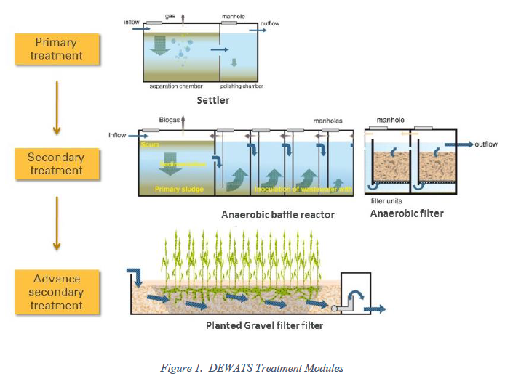
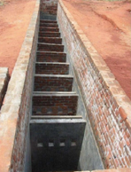
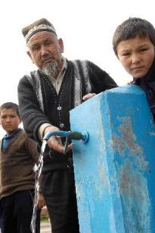
Abwasserreinigungsanlage DEWATS
Notes:
DEWATS - Funktionsweise
DEWATS ist ein technischer Ansatz zur dezentralen Abwasserreinigung in Entwicklungsgemeinden. Das passive Design nutzt physikalische und biologische Behandlungsmechanismen wie Sedimentation (Absetzen), Flotation (nach oben treiben), aerobe Behandlung (mit viel Sauerstoff, ergibt Kohlendioxid und Wasser) und anaerobe Behandlung (ohne Sauerstoff, Abbau durch Bakterienstämme), um sowohl häusliche als auch industrielle Abwasserquellen zu behandeln. DEWATS ist so konzipiert, dass es erschwinglich und wartungsarm ist, lokale Materialien verwendet und die Umweltgesetze und - vorschriften erfüllt. DEWATS bietet Servicepakete für den Abwasserbedarf kleiner und mittlerer Unternehmen an, darunter Gemeinden, Schulen, Kommunen, Agrarindustrie, Notsiedlungen, Krankenhäuser, Hotels und Gefängnisse.

Slide 27
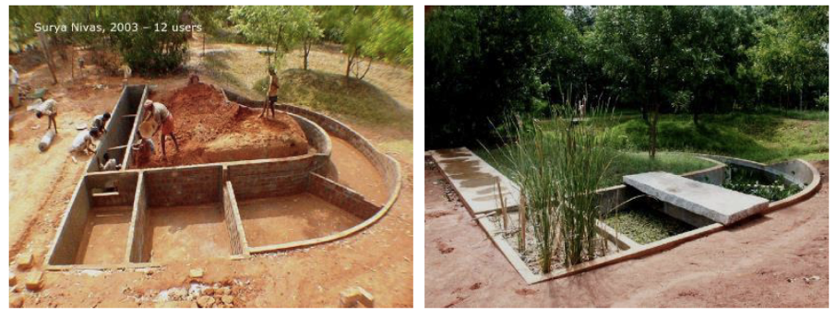
Abwasserreinigungsanlage
Nachbehandlung: In einem Becken mit Wasserpflanzen und Fischen wird aus dem Abwasser schliesslich wieder sauberes Wasser.
Im Bild eine kleine Anlage für 12 Nutzer

Slide 28
Unsere Partner in Tadschikistan
1. BORDA
BORDA ist eine in Bremen ansässige und weltweit tätige NGO.
Hat das Prinzip der DEWATS entwickelt
Engagiert sich für die Verwirklichung des UN-Nachhaltigkeitsziels 6: sauberes Wasser und sichere Sanitärversorgung für alle
Arbeitet mit folgenden Institutionen zusammen: - Bill & Melinda Gates Foundation - IWA International Water Association - Sustainable Sanitation Alliance - UN Habitat (for a better urban future)
Wird durch das Bundesministerium für wirtschaftliche Zusammenarbeit und Entwicklung unterstützt

Slide 29
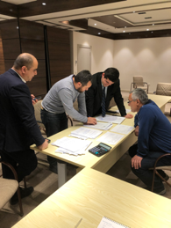
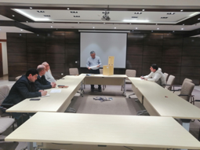
Unsere Partner in Tadschikistan
2. Equidev
Equidev ist eine relativ junge, internationale Organisation mit Sitz in Duschanbe, Tadschikistan, hervorgegangen aus Oxfam Tadschikistan.
Ist "Unterakkordant" von BORDA und vor Ort Verbindungsglied zu BORDA
Kümmert sich um die Projektauswahl, Bewilligungsverfahren, Detailprojektierung, Kostenschätzung und Bauleitung.
Hat keinen direkten Vertrag mit Lions MD 102
Angebotsöffnung,
Angebotsanalyse

Slide 30
CLEAN WATER in Tadschikistan – Rollout
Spital mit DEWATS | Rudaki | Gulrez | Hissor | Ayni | open
Anzahl Betten allgemein und privat | 236 35 | 90 | 85 | 205
Anzahl Mitarbeiter | 560 11 | 141 | 182 | 435
Patienten pro Jahr | 85’000 | 25‘237 | 26'200 | 59‘820
Durchschnittliche Bettenbelegung |  | 76.80% | 84.50% | 80%
Outside Patienten pro Jahr | 400'000 14'000 | 60‘225 | 59’520 | 115‘200
Vertrag mit BORDA |  | 30.05.21 | 06.10.21 | 27.02.22
Grant Agreement mit LCIF |  | 14.05.21 | 24.10.21
Baubeginn |  | Jan 22 | Jul 22 | Okt 22
Fertigstellung | Jul 21 | Jun 22 | Okt 22 | Feb 23
Budget in US$ | DEZA | 261‘589 | 273‘275 | 354‘556
External Audit date (6 Monate nach Fertigstellung) | DEZA
Site visit durch MD 102 (36 Monate nach Fertigstellung) | DEZA

Slide 31
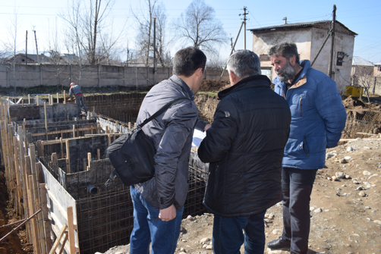
Gulrez - Stand 26. Februar 2022

Slide 32
Übergaben Gulrez und Hissor
Gulrez im Juni, im Beisein der Teilnehmer der Reise 1 (5.-13. Juni 2022)
Hissor im Oktober, im Beisein der Teilnehmer der Reise 2 (7.-21.10.2022)

Slide 33
Stand der Sammlung – neues Ziel
Zielerreichung Ende 2021: Weltweit 80%, Schweiz 45%
Schweiz:
Ziel 2 MCHF, 6 - 8 DEWATS in Tadschikistan
Aktuell 0.9 MCHF, 3 DEWATS gesichert
Beurteilung
2 MCHF liegen ausser Reichweite
Die Promotion endet Ende Juni 2022, Spenden sind bis Ende Juni 2023 aber hochwillkommen
Neues Ziel
1.2 MCHF sind möglich (Clubs, MD 102) = 4 DEWATS
4x Lions, 1x DEZA = 5 DEWATS in Tadschikistan

Slide 34
Alles klar?
Detaillierte Infos zu CLEAN WATER und dem Lions Sammeltag
Link zur Landingpage CLEAN WATER
Fragen & Antworten
Eure Fragen beantworten gerne
Hans Robert Weiss, LCIF-Koordinator MD 102, Projektleiter hansrobert.weiss@gmail.com
Peter Schweizer, Promotion mail@pschweizer.ch
Spenden-Konto
Lions Clubs Schweiz-Liechtenstein, 4500 Solothurn
Rubrik CLEAN WATER Credit Suisse AG, 8001 Zürich IBAN CH74 0483 5055 2872 2101 6

Slide 35
Wir zählen auf euch, geschätzte Lions
Herzlichen Dank
Quellennachweis:
Bilder, Grafik: Dr. med. K. Grimm
Inhalt: Dr. med. K. Grimm, DEZA, R. Chenevard,
EDA, W. Roos
Zusätzliche Infos zum Land: siehe Notizblätter

